Slide 1

TAOBAO晋升述职
-开发类
蒲坚

Slide 2
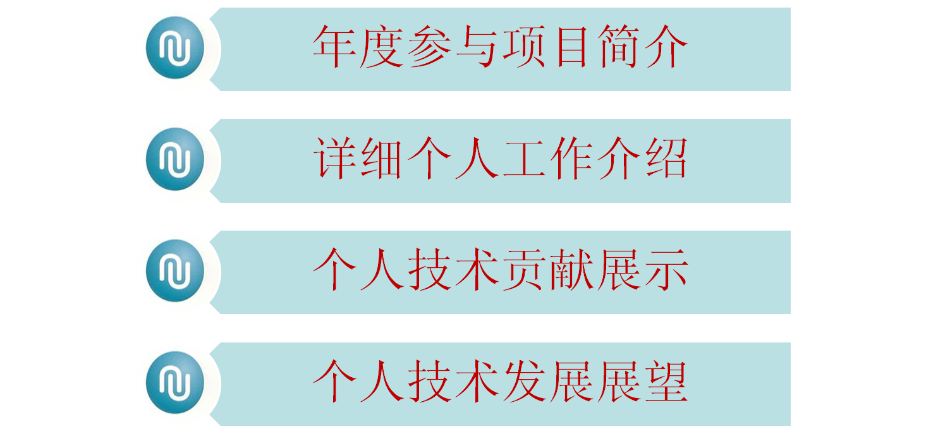
大纲

Slide 3

年度参与项目简介
2010.6~2011.2 Ksearch项目
-Ksearch项目介绍
Ksearch平台是区别于isearch搜索引擎的一套定制化、高性能的KV搜索平台
-Ksearch平台特点
特定应用场景（KV搜索/KV存储）
高性能（与传统搜索区别：数据分布, 负载均衡策略）
降低资源消耗（150->24机器数）
自主技术创新
-Ksearch平台应用
新店铺内搜索
新实时搜索
Notes:
KV搜索适用于通过一个关键字段，能够大幅缩减检索结果集的搜索方式。
如店铺内/实时搜索业务，均是在目标店铺内部进行的检索，可以通过userid字段实现检索范围的快速定位
高性能：BDB底层存储、数据压缩、按照userid的店铺宝贝数据分布、KFC multi-key路由方式

Slide 4
Ksearch项目中的个人工作内容
  Online服务search相关功能开发
    Query解析->索引查找->过滤/统计->排序->格式化输出
  新店铺内搜索日常开发
    新店铺内二期索引结构方案设计和研发
    Prodcount功能开发
    关键词查询检索语法功能研发
  新店铺内搜索系统运维
    系统异常报警功能开发
    作为app ops执行系统升级和问题排查
  新实时搜索系统部分功能开发
    切库过程相关脚本开发
    追增量工具开发

Slide 5
2011.3~至今 Kingso项目
-Kingso项目介绍
融合isearch/newse平台的技术基础，打造下一代淘宝搜索引擎平台。
-Kingso平台目标和特点
降低资源消耗
实时性
灵活性和扩展性
支持垂直化
运维一体化
-Kingso目标应用
项目一期：主搜索Bucket Test上线
后续目标：淘宝主搜索和其他搜索业务平台
Notes:
降低资源消耗：单机计算能力（QPS、容量提升）
灵活性扩展性：插件化、平台架构、运维管理

Slide 6
Kingso项目中的个人工作内容
  索引组成员职责
    提供契合淘宝数据特征的高效索引结构
    提供稳定高效、简洁易用的索引读写接口
    最大化索引容量和性能， 取得最优的平衡
  IndexLib底层模块——正排索引重构
    前期调研
    模块设计和编码实现
    数据容量和读取效率优化
    单元测试和集成测试
    联调测试
    其他模块接手
Notes:
容量优化： 哈希表、排重编码表重整、varint压缩配置化、更新排重功能定制化
读取效率优化：代码inline问题、去除冗余逻辑分支、索引底层格式优化（3次内存读取-》2次内存读取， 定长多值字段的读取支持）

Slide 7

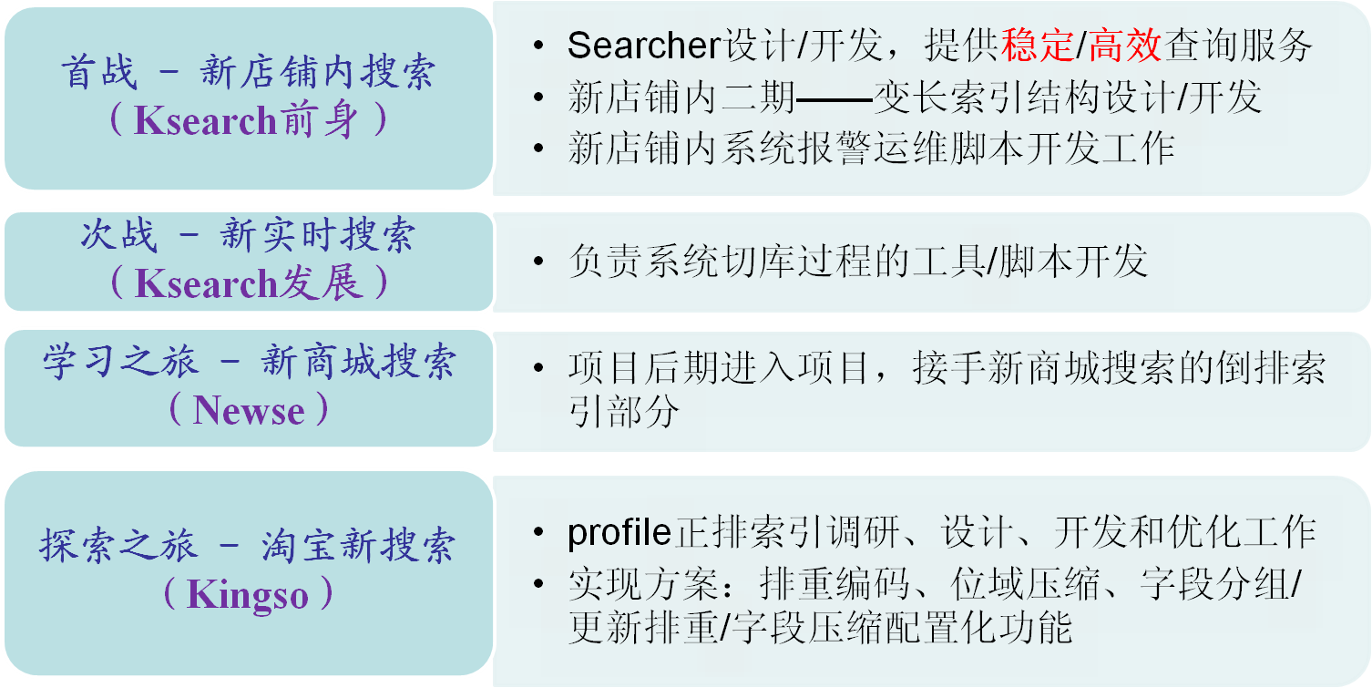
详细个人工作情况介绍
工作一年，做了啥？
主要职责：新引擎平台的模块级设计/研发工作
RT：20ms->7ms
QPS:极限3000+，服务1500
机器数：150 -> 25
索引容量：单机5000w doc
空间占用对比isearch降低18%
读取效率与数组基本一致

Slide 8
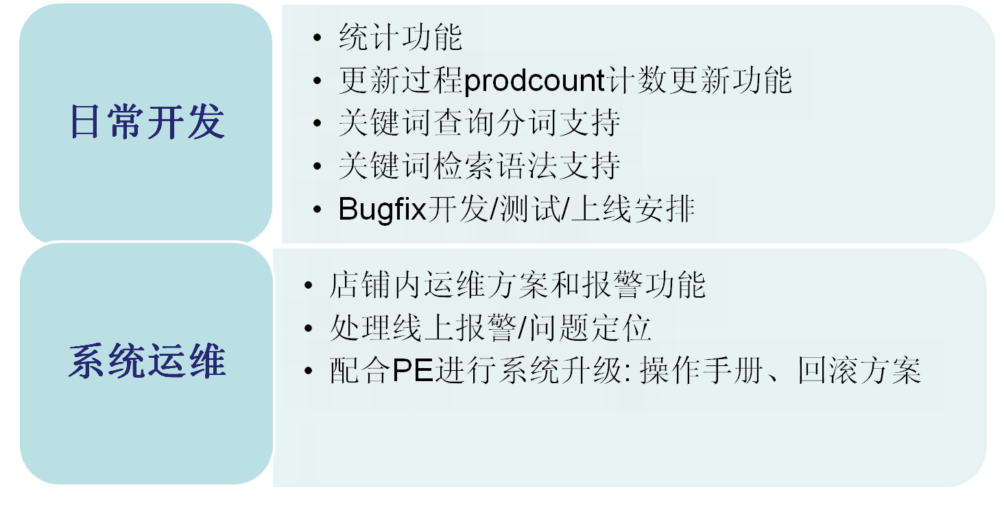
详细个人工作情况介绍
次要职责：新引擎平台日常开发和线上运维
系统运行半年多仅一次P3故障（增量延迟）
多次及时处理线上问题
个人荣誉： 荣获2010年技术研发部最佳新人奖

Slide 9
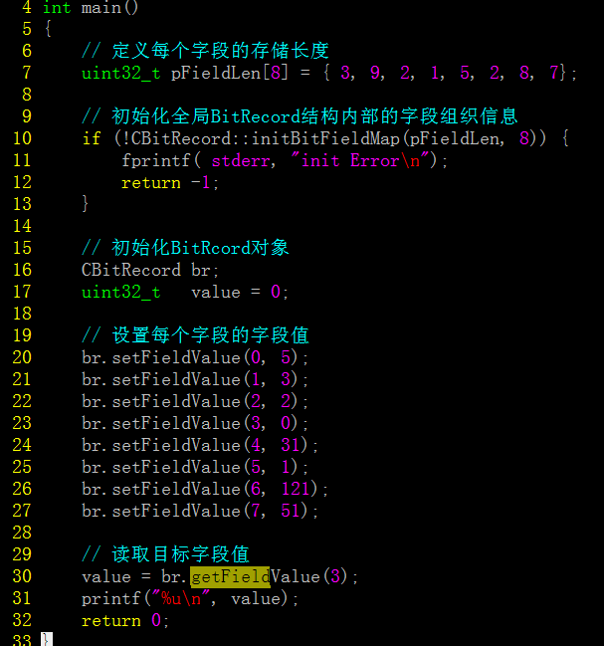
个人技术贡献展示
代码说明：
BitRecord类支持多字段位域压缩存储的读写接口，支持字段位长和字段个数的动态配置化使用
设计思路：
字段位长动态配置化
字段存储空间动态计算
高效灵活的读写接口
应用场景：
正排索引位长较小的字段打包存储，节省存储空间
在保证存储空间优化/读取高效的同时，提供配置灵活性，避免hardcode

Slide 10
BitRecord类的代码
设计文档
Index_lib_profile详细设计文档.doc
自测文档
searcher服务q参数语法支持_分词支持功能提交测试文档_draft1.0.doc

Slide 11
个人技术发展展望
技术缺陷
入行经验尚浅，技术理解尚不完善；
模块实现方案细节设计（迭代开发过程索引版本管理）
从事工程类工作较多，分析/研究问题能力有限
日常升级极端case评估不足（超大店铺全title检索超时）
改进计划
接手kingso其他模块，学习设计实现思路
增强团队(内/间)交流和学习，提高系统理解/分析/问题解决能力
加强问题调研的相关工作比重
坚持从问题入手，从投入产出考虑，从最终效果分析的原则

Slide 12
Kingso改进设想
Profile建库效率优化
  现状：单线程建库，docid必须连续，数据结构非线程安全
  改进方向：
    内部数据结构加锁
    多线程并发写入doc信息（docid可不连续）
  收益预期：Profile建库效率提高20%~40%
Profile更新数据持久化
  现状：内存数据更新，更新数据未持久化
  改进方向：
    定时同步索引数据
    每天切库后对当天增量数据进行合并，备份保存
  收益预期：减少异常恢复的风险，提高系统恢复的效率
  风险分析：需评估索引数据同步过程IO对检索服务的影响

Slide 13


